Slide 1
La Spettroscopia UV-visibile

Slide 2
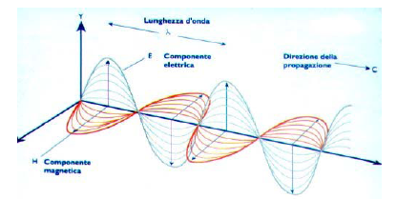
Radiazione elettromagnetica
La radiazione elettromagnetica è una forma di energia radiante le cui proprietà possono essere descritte sia da un modello ondulatorio (interferenza, diffrazione delle onde) sia da un modello corpuscolare (ionizzazione, effetto fotoelettrico).
È quindi necessaria una doppia rappresentazione: onda elettromagnetica e particella dotata di una quantità discreta di energia (fotone).
Nell’approccio ondulatorio la radiazione elettromagnetica è un’onda sinusoidale di campi elettrici e magnetici, perpendicolari fra loro e perpendicolari alla direzione di propagazione.

Slide 3
Radiazione elettromagnetica
Lunghezza d’onda (λ) | La distanza fra due punti successivi in fase fra di loro (ad esempio due massimi o due minimi) λ = Cm/υ
Velocità dell’onda (Cm) | Velocità della luce nel mezzo in cui si propaga
Frequenza (υ) | Numero di oscillazioni per secondo, ovvero il numero di onde che transitano per un punto in un secondo υ = 1/τ
Periodo (τ) | Tempo richiesto per il passaggio di due successivi massimi d’onda attraverso un punto τ = 1/υ
Numero d’onda (v) | Numero di onde per centimetro υ = 1/λ
Ampiezza (A) | Massimo spostamento di un punto rispetto alla posizione di equilibrio

Slide 4
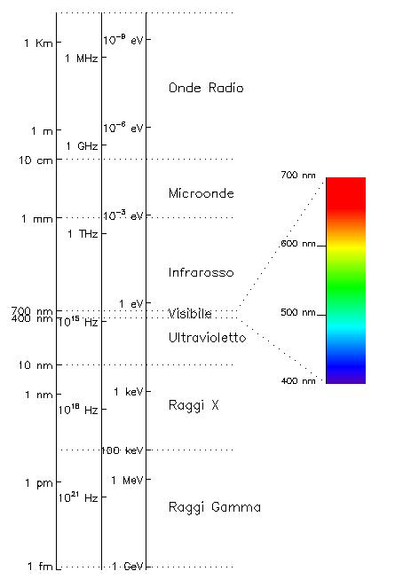
Radiazione elettromagnetica
Visibile (1666) – Newton disperde la luce visibile con un prisma.
Infrarosso (1800) – Herschel mostra che la radiazione solare si estende nell’infrarosso.
Ultravioletto (1801) – Ritter in modo analogo all’IR scopre la luce ultravioletta.
Onde radio e microonde (1885) – Hertz scopre le onde radio.
Raggi X e Raggi γ (1896) - Roentgen scopre i raggi X;
(1914) - Rutherford identifica i raggi γ .

Slide 5
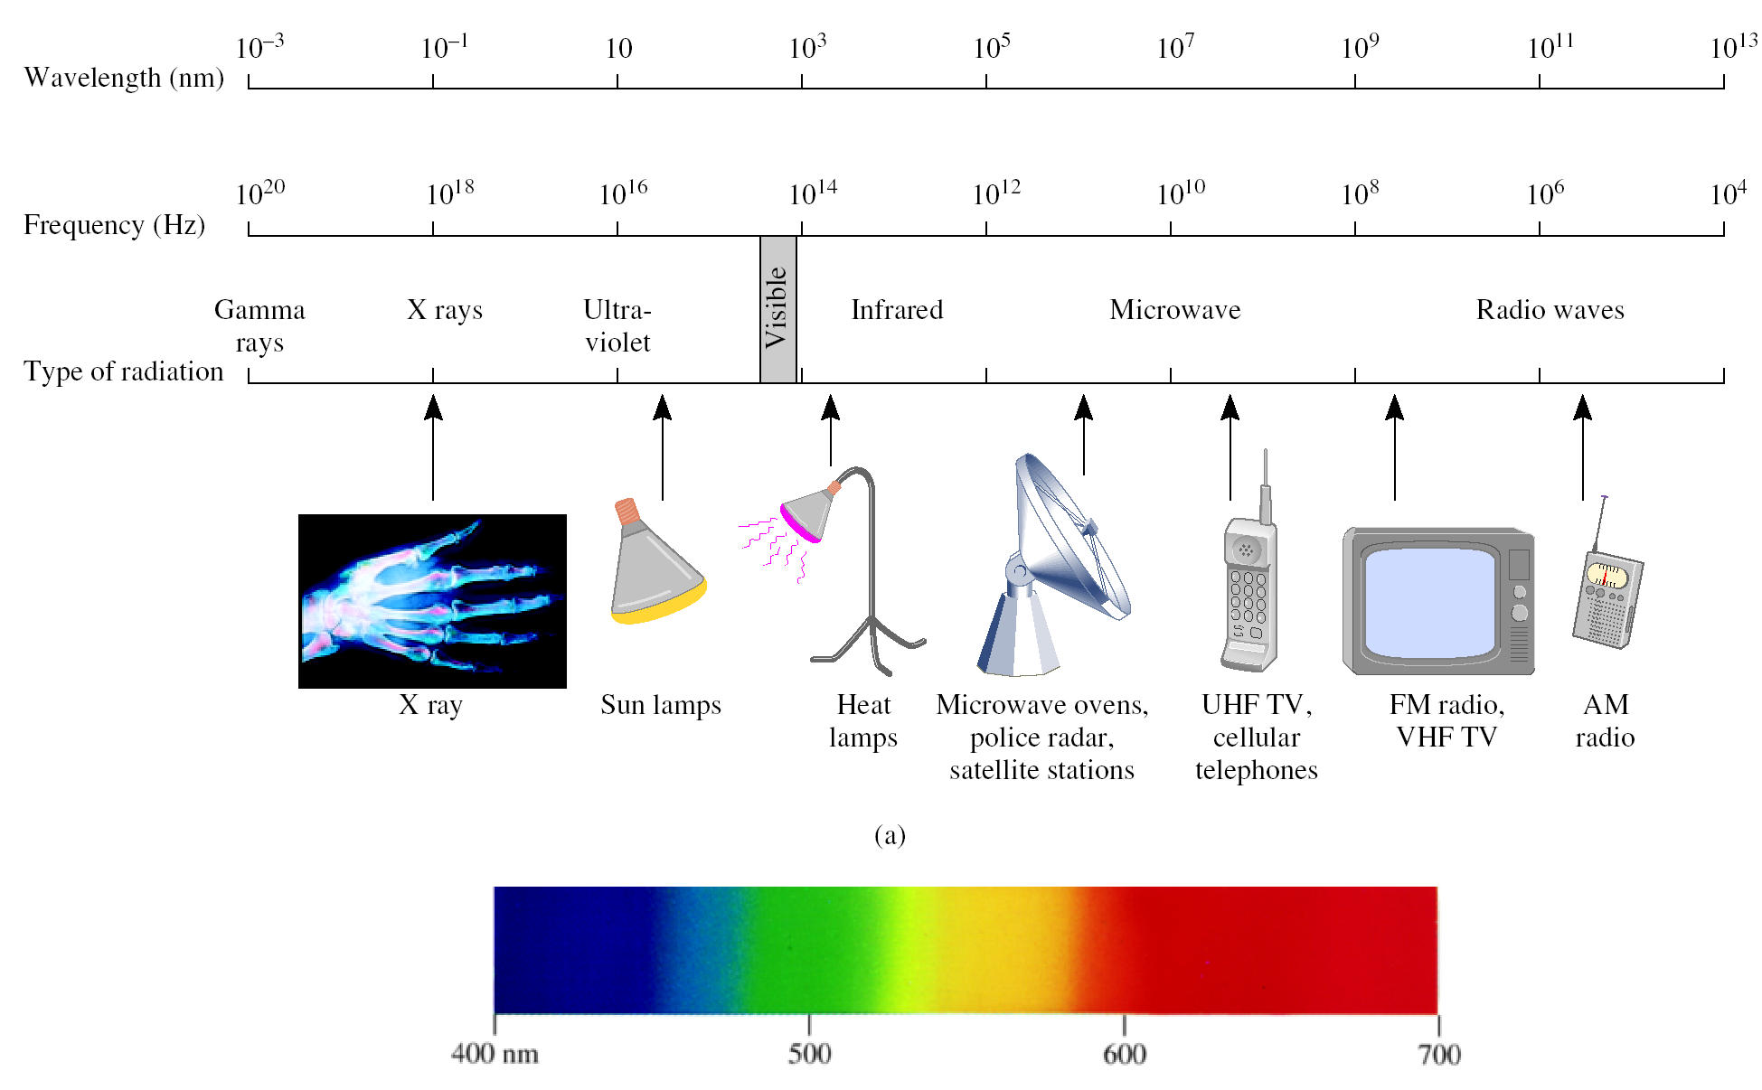

Slide 6
L’ Energia (luce) è emessa o assorbita in unità discrete (quanto).
E = h x ν
Planck’s constant (h)
h = 6.63 x 10⁻³⁴ J•s

Slide 7
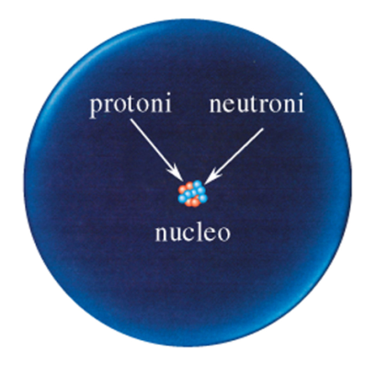
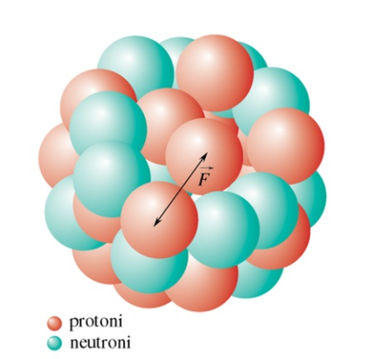
Composizione della materia
Gli atomi sono costituiti da un nucleo contenente protoni e neutroni, e da elettroni, localizzati nella zona circostante il nucleo, e presenti in numero uguale a quello dei protoni.
Il comportamento degli elettroni, che si trovano nelle regione circostante il nucleo, sono descritti principalmente basandosi sulla loro natura ondulatoria più che su quella corpuscolare.
Non potendo definire con esattezza la velocità e la posizione dell’elettrone, ci si limita a considerare la possibilità di trovare l’elettrone in una certa zona dello spazio.

Slide 8
Gli atomi
Si parla quindi di orbitali atomici, cioè quella regione di spazio attorno al nucleo atomico in cui la probabilità di trovare un elettrone è massima (di solito superiore ad un limite convenzionalmente fissato nel 90%).
Gli orbitali vengono riempiti partendo da quelli ad energia minima (stato fondamentale) e muovendosi verso quelli ad energia superiore.
Se sono presenti degli orbitali degeneri (cioè a uguale energia) gli elettroni si distribuiscono preferenzialmente in modo da occuparne il maggior numero (Principio della massima molteplicità di Hund).
In un atomo o in una molecola costituita da più atomi non possono coesistere due o più elettroni che abbiano i quattro numeri quantici uguali (Principio di esclusione di Pauli).

Slide 9
L’energia negli atomi
L’energia totale di un atomo è data da diversi contributi:
E_{atomica} = E_{nucleare} + E_{elettronica} + E_{traslazionale}
E_{nucleare} = interazioni a livello del nucleo
E_{elettronica} = interazioni fra elettroni e nucleo e fra gli elettroni stessi, e del moto degli elettroni (= E_{cinetica} + E_{potenziale})
E_{traslazionale} = dipendente dalla velocità con cui l’atomo si sposta nello spazio

Slide 10
Lo spettro a righe
Origine: Fraunhofer osservò delle righe nello spettro continuo del sole, causate dall’assorbimento della radiazione elettromagnetica da parte di atomi liberi presenti nella corona solare.
Spettro continuo
Campione
Spettro di assorbimento
Questa tecnica è utilizzata in chimica analitica per la determinazione (qualitativa e quantitativa) di specie inorganiche; è basata sull’esame dell’assorbimento di una radiazione monocromatica (avente quindi una lunghezza d’onda specifica che dipende dall’elemento) in seguito alla sua interazione con il campione presente informa di atomo o ione monoatomico.

Slide 11
Assorbimento atomico: principi
Livello energetico eccitato
Livello energetico fondamentale
Eccitazione elettromagnetica
Rilassamento termico
Il processo di decadimento energetico consiste nel ritorno degli elettroni eccitati agli orbitali di partenza ed avviene prevalentemente per via termica. L’energia accumulata è dispersa mediante urti con particelle che si trovano nelle vicinanze degli elettroni eccitati: questo è dunque un meccanismo di rilassamento non radiante (quenching).
Dato che ogni atomo dispone di elettroni situati su determinati orbitali, si avranno spettri di assorbimento atomico caratteristici, costituiti da una serie di righe, dette righe di risonanza, la cui intensità è proporzionale alla probabilità della transizione elettronica corrispondente.
Il termine riga di risonanza sta ad indicare in generale tutte le transizioni che partono dal livello fondamentale.

Slide 12
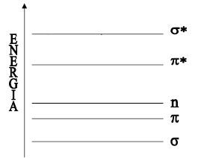
Le molecole
Il discorso è più complesso quando si parla di molecole.
Le molecole sono costituite dall’associazione stabile di più atomi tenuti assieme da legami chimici di diversa natura; secondo la teoria LCAO, tali legami chimici sono il prodotto dell’interazione di orbitali atomici (sovrapposizione di funzioni d’onda), che così generano orbitali molecolari, orbitali che sono delocalizzati a tutta la molecola.
Quando n orbitali atomici interagiscono fra di loro si formano n orbitali molecolari, di due tipi:
Orbitali molecolari di legame
Orbitali molecolari di antilegame
I primi hanno energia inferiore rispetto ai secondi, ed è per questo che vengono abitualmente occupati dagli elettroni coinvolti nel legame.

Slide 13
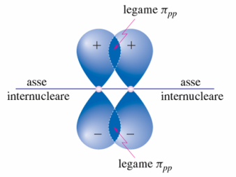
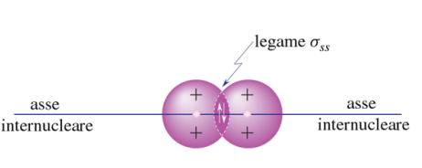
Legami chimici
Nella molecola possono esistere anche orbitali non direttamente impegnati nei legami: sono gli orbitali molecolari di non-legame (n) che si trovano ad esempio in atomi come ossigeno e azoto, i cui doppietti elettronici non sono di solito coinvolti in legami chimici .
A seconda della geometria si possono inoltre distinguere tra legami σ e π:
- legami sigma (σ): la nube elettronica si trova lungo l'asse che congiunge i nuclei atomici interessati dal legame. I legami semplici sono tutti di tipo σ;
- legami pi-greco (π): la nube elettronica si trova lungo assi paralleli a quello di legame, e posti al di sopra ed al di sotto dello stesso. I legami pi-greco sono utilizzati per formare legami multipli.

Slide 14
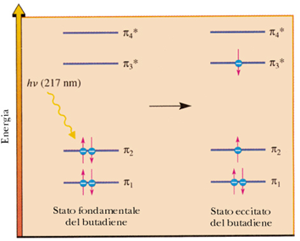
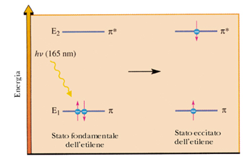
Interazione materia-energia
Gli atomi e le molecole possono trovarsi soltanto in stati aventi valori determinati e caratteristici dell'energia (quantizzazione).
Il tema centrale della spettroscopia è lo studio delle transizioni fra due stati di energia differenti di un sistema di atomi o molecole.
Le transizioni hanno luogo con assorbimento o emissione di energia sotto forma di radiazione elettromagnetica avente frequenza ν (o lunghezza d'onda λ) data dalla relazione di Bohr:
ΔE = ħν = ħC/λ, dove ħ è la costante di Planck e C è la velocità della luce

Slide 15
Spettroscopia UV-visibile: principi
Le tecniche spettroscopiche sono basate sullo scambio di energia che si verifica fra l’energia radiante e la materia.
In particolare, la spettrofotometria di assorbimento è interessata ai fenomeni di assorbimento delle radiazioni luminose della regione dello spettro elettromagnetico appartenenti al campo del visibile (350 – 700 nm) e del vicino ultravioletto (200 – 350 nm).
Viene interessato anche l’UV lontano (10 – 200 nm), anche se in questo caso si opera sotto vuoto o in atmosfera di gas inerte, perché l’ossigeno atmosferico copre i segnali delle altre sostanze.
L’assorbimento di questi tipi di radiazioni da parte delle molecole è in grado di produrre delle transizioni energetiche degli elettroni esterni della molecole, sia impegnati che non impegnati in un legame.

Slide 16
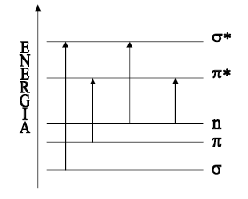
Spettroscopia UV-visibile: principi
Tipo di transizione | Lunghezza d’onda necessaria alla transizione
σ→σ* | 110-135 nm (poco utili, difficoltà tecniche)
π→π* n→σ* | 160-255 nm
n→π* | > 285 nm
Gli elettroni π sono 'meno legati' e risultano perciò più facilmente eccitabili rispetto ai σ.
Minore è la differenza di energia tra i livelli coinvolti nella transizione, maggiore è la lunghezza d’onda della radiazione

Slide 17
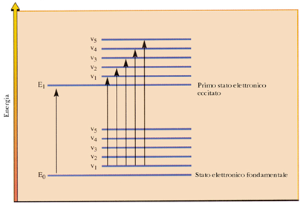
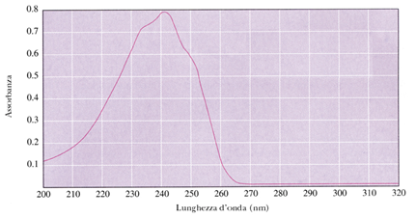
Spettroscopia UV-visibile: principi
Ciò che si osserva all’UV-vis non è una singola transizione ma una banda: a causa dei moti vibrazionali e rotazionali, ci sono molti assorbimenti vicini in energia, che si traducono nella formazione di una banda di assorbimento.

Slide 18
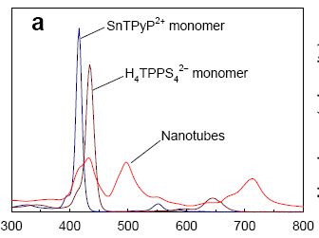
Spettro UV-vis

Slide 19
Spettroscopia UV-visibile: principi
Se in un molecola sono presenti doppi legami coniugati (alternati), si verifica una delocalizzazione elettronica, che porta ad una diminuzione della differenza di energia tra i vari livelli con conseguente diminuzione energetica tra un livello e l'altro: per effettuare transizioni occorreranno quindi radiazioni di minor energia, quali ad esempio quelle nel campo visibile
Di solito, perciò, tale spettroscopia coinvolge gli elettroni dei doppi legami (Es. C=C) o quelli dei doppietti di non legame (Es. N, O).
Tale delocalizzazione può essere estesa a tutta la molecola oppure può risultare limitata a raggruppamenti particolari, separati fra di loro nella molecola da un insieme di legami completamente saturi che fungono da isolante e che quindi impediscono la delocalizzazione.
Il raggruppamento chimico (insaturo) responsabile dell’assorbimento è detto cromoforo

Slide 23
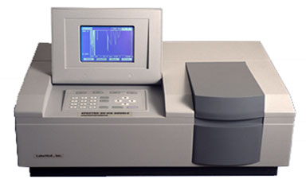
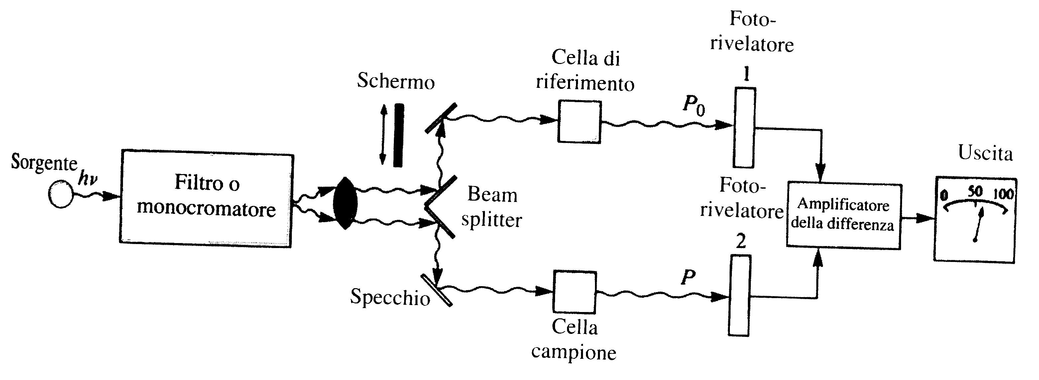
Spettroscopia UV-visibile: strumentazione
Uno spettrofotometro UV-vis è costituito da:
Sorgente di radiazioni
Monocromatore o selezionatore di lunghezza d’onda
Cella
Rivelatore
Lettore
Gli spettrofotometri UV-visibile sono a singolo o a doppio raggio: i sistemi monoraggio si utilizzano per le analisi quantitative, mentre gli spettrofotometri a doppio raggio sono più complessi e costosi, ma consentono una grande praticità anche nelle analisi quantitative.

Slide 24
Spettroscopia UV-visibile: strumentazione
Sorgente
È la parte dell’apparecchio che origina la radiazione policromatica (contenenti cioè tutte le lunghezze d'onda del campo richiesto) poi diretta sul campione.
Negli strumenti che misurano la luce ultravioletta e visibile sono presenti due diverse lampade per coprire tutto lo spettro nell’intervallo 190 – 800 nm:
- Per la regione del visibile si utilizzano lampade a incandescenza (a filamento di tungsteno, lampade quarzo-iodio o lampade tungsteno-alogeno)
- Per la regione UV si usano lampade a scarica in un gas (deuterio o a idrogeno); sono costituite da un'ampolla di quarzo contenente il gas rarefatto nella quale viene attivata, tra due elettrodi, una scarica elettrica con la conseguente emissione di radiazioni con spettro continuo.
Gli spettrofotometri UV-vis avranno quindi al loro interno queste due lampade, che vengono intercambiate dal meccanismo interno, in genere intorno ai 350 nm.
Dopo la sorgente è posta una fenditura di ingresso che serve (associata anche a lenti e/o specchi) a rendere paralleli i raggi ed evitare luce diffusa nello strumento.

Slide 25
Spettroscopia UV-visibile: strumentazione
Monocromatore
È il sistema ottico usato per disperdere la luce policromatica in bande monocromatiche, che vengono inviate in successione sul campione.
Esistono due tipi di monocromatori:
- Basati su filtri (ottici o interferenziali), che bloccano una parte della luce e lasciano passare solo la parte desiderata.
Basati su un elemento disperdente (prisma o reticolo), che separano le varie componenti della radiazione e ne permettono la successiva selezione della banda desiderata.
Cella
È la componente destinata a contenere il campione da esaminare; questo, generalmente in soluzione, viene introdotto in questi contenitori (cuvette).
Oltre ad essere trasparenti alla radiazione impiegata, devono avere un ben preciso 'cammino ottico' (la lunghezza percorsa dalla radiazione nel campione) che dovrà essere sufficiente ad avere assorbimenti rilevabili dallo strumento.
- In UV si utilizzano celle in quarzo (SiO₂)
- Nel visibile in vetro o quarzo o alcuni materiali plastici.

Slide 26
Spettroscopia UV-visibile: strumentazione
Rivelatore
Sono dispositivi capaci di produrre un segnale elettrico che dipende dall'energia delle radiazioni che lo investono.
Tale segnale elettrico (proporzionale all'intensità luminosa) viene poi trasferito a un indicatore analogico o elaborato per via elettronica.
In UV-visibile si possono utilizzare:
- Celle fotovoltaiche e celle fotoconduttive;
- Fototubi e fotomoltiplicatori;
- Fotodiodi
Sistema di elaborazione e dei dati
Il segnale proveniente dal rivelatore viene opportunamente amplificato e un amperometro ne rileva l’intensità; il segnale elettrico è poi convertito in un valore numerico proporzionale all’intensità del segnale, compreso tra 0 a 100.
Ponendo pari a 100 il valore del segnale in assenza del campione, otteniamo la trasmittanza e da questa l’assorbanza.

Slide 27
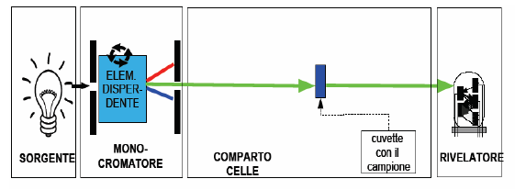
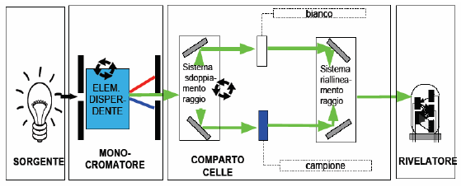
Spettroscopia UV-visibile: strumentazione
Spettrofotometro a singolo raggio: per ogni misura, per ogni λ, si deve ripetere l'azzeramento contro il bianco, oppure registrare prima lo spettro del bianco, poi lo spettro del campione ed infine sottrarre al secondo il primo
Spettrofotometro a doppio raggio: due raggi, identici per frequenza e intensità, uno attraverso il campione e l'altro attraverso il bianco, per cui si ha un confronto continuo tra l'assorbanza del campione e quella del bianco.

Slide 28
Spettroscopia UV-vis: legge di Lambert-Beer
I₀ = Intensità del flusso luminoso in ingresso
I = Intensità del flusso luminoso in uscita
I₀
I
La trasmittanza è definita come T = I/I₀
T esprime quale frazione della luce incidente
ha attraversato il campione senza essere assorbita;
può assumere valori compresi tra 0 e 1.
Comunemente si usa però la trasmittanza percentuale:
%T = Tx100
La radiazione assorbita viene più comunemente indicata tramite l’assorbanza:
A = log 1/T = log I₀/I
L’assorbanza è però correlata alla concentrazione del campione tramite la legge di Lambert - Beer: A = ε∙c∙l
ε = coefficiente di estinzione molare
c = concentrazione del campione
l = cammino ottico

Slide 29
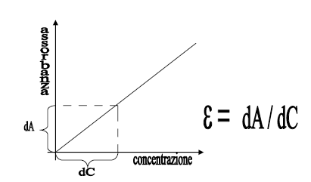
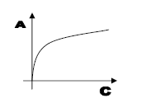
Spettroscopia UV-vis: legge di Lambert-Beer
La legge di Lambert – Beer è un’astrazione, e vale per soluzioni diluite, dove esiste una proporzionalità diretta tra A e c
In soluzioni molto concentrate si possono formare aggregati o altri sistemi con un massimo di assorbimento diverso da quello del campione in esame; inoltre aumenta l’indice di rifrazione e quindi la dispersione della radiazione luminosa.

Slide 30
Spettroscopia UV-vis: λ_{max}
Nell'analisi quantitativa spettrofotometrica è necessario conoscere come varia l'assorbanza in funzione della lunghezza d'onda. In un tipico grafico si riporta la variazione dell’assorbanza in funzione della lunghezza d’onda.
Poiché le lunghezze d’onda della luce assorbita dipendono dalle transizioni elettroniche che si verificano, i picchi di assorbimento specifici possono essere correlati a sottostrutture molecolari note, cioè ai cromofori presenti nella struttura della molecola.
Il cromoforo è quindi una parte specifica della molecola che dà origine a parti distinte dello spettro di assorbimento.

Slide 31
Spettroscopia UV-vis: λ_{max}
In genere verrà scelta una lunghezza d'onda in modo che:
l'assorbimento sia massimo → per motivi di sensibilità: se l'assorbimento è alto è possibile rilevare quantità piccolissime di sostanza.
sia al centro di un picco 'largo' → per motivi di precisione, in modo che piccole variazioni di lunghezza d'onda comportino errori minimi sulla misura dell'assorbanza).
Il massimo di assorbimento λmax (e quindi l’energia richiesta per le transizioni elettroniche) di un cromoforo, però, può essere influenzato sia dal resto della molecola che dal solvente scelto per l’analisi.

Slide 32
Spettroscopia UV-vis: spostamento λ_{max}
Gruppo auxocromo: un gruppo che non è di per sé un cromoforo, ma può modificare l'intensità e la lunghezza d'onda dell'assorbimento di un cromoforo
Effetto batocromico (spostamento verso il rosso): spostamento di un assorbimento UV verso lunghezze d'onda maggiori. Tale effetto dipende dalla presenza di gruppi funzionali, detti batocromi, nelle adiacenze del cromoforo, come può essere un doppio legame in α a un carbonile.
Anche il fenomeno dell’iperconiugazione (come nel caso del benzene) determina questo tipo di spostamento, giacché la delocalizzazione elettronica diminuisce l’energia richiesta per la corrispondente transizione.
Effetto ipsocromico (spostamento verso il blu): spostamento di un assorbimento UV verso lunghezze d'onda minori. Tale effetto dipende dalla presenza di gruppi funzionali, detti ipsocromi, nelle adiacenze del cromoforo, che ne diminuiscono la delocalizzazione elettronica.

Slide 33
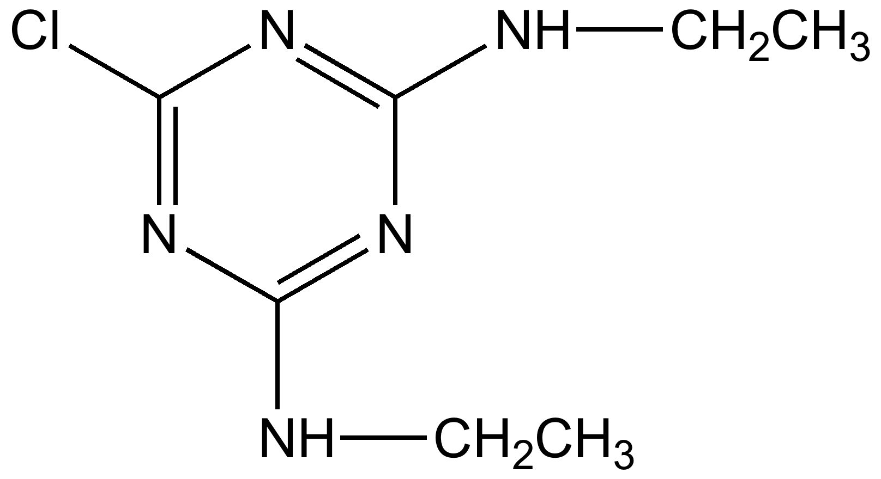
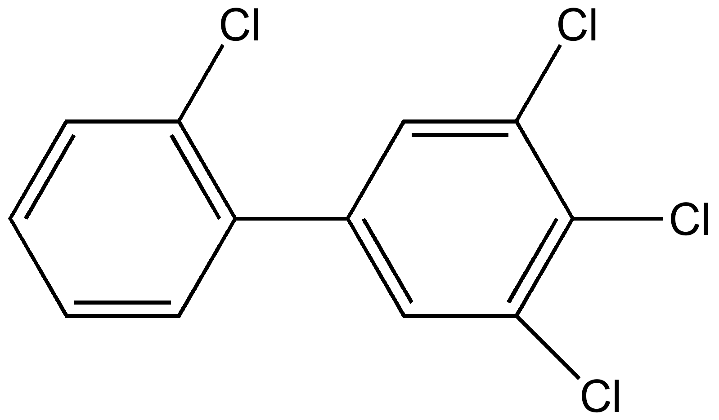
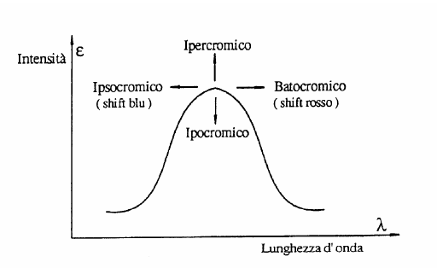
Spettroscopia UV-vis: effetti su λ_{max}
Effetto auxocromo: dipende dalla presenza di un gruppo funzionale (auxocromo) saturo, cioè privo di elettroni π, che quando è legato direttamente a un cromoforo determina variazioni sia della λ che della ε, in genere aumentandole.
Tipici gruppi auxocromi sono quelli contenenti doppietti di non legame, come OH, Cl, NH₂.
Effetto ipercromico: aumento dell'ε dovuto ad un sostituente del cromoforo.
Effetto ipocromico: diminuzione dell'ε dovuto ad un sostituente del cromoforo.

Slide 34
Spettroscopia UV-vis: effetti su λ_{max}
Effetto del solvente: il solvente può indurre una significativa variazione dei livelli energetici della molecola.
Un solvente polare, ad esempio, solvatando la molecola, ne abbassa l’energia dello stato eccitato, così, per la transizione π → π* si ottiene un red shift (cioè un aumento della λ_{max}) di 10 – 20 nm passando da esano a etanolo: aumentando la polarità del solvente, questa transizione diventa più facile.
Il fenomeno si spiega in quanto nello stato eccitato la molecola è meno capace di instaurare ponti idrogeno con un solvente polare, e per questo motivo la differenza energetica fra i due stati si amplia.

Slide 35
Spettroscopia UV-vis: effetti su λ_{max}
Anche il livello di assorbanza (e quindi il valore del coefficiente di estinzione molare ε) di un cromoforo può variare, e questo dipende da quattro fattori.
- Probabilità della transizione elettronica
- Variazione del momento elettrico ad essa associata
- Natura del solvente
- Tipo di sostituenti

Slide 36
Spettroscopia UV-vis: applicazioni
Analisi qualitativa
Per effettuare analisi qualitative le singole radiazioni monocromatiche che costituiscono il raggio policromatico, si fanno passare attraverso il campione, il quale assorbirà in modo diverso, cioè con diversa intensità, le diverse radiazioni.
Riportando poi i valori registrati in un grafico lunghezza d'onda-assorbimento, si ottiene lo spettro di assorbimento della sostanza esaminata.
Per identificare la sostanza in esame si può fare un confronto con campiono noti o tramite banche dati di spettri.

Slide 37
Spettroscopia UV-vis: applicazioni
Analisi quantitativa
Per eseguire analisi quantitative si fa uso di raggi monocromatici, cioè costituiti da radiazioni di una sola frequenza (di fatto si usano radiazioni comprendenti una banda molto ristretta dello spettro).
Le determinazioni quantitative sono basate sul fatto che, quando una radiazione attraversa una soluzione, viene assorbita più o meno intensamente a seconda della concentrazione; in altre parole l'assorbimento dipende dalla concentrazione.
A = ε∙c∙l
Infatti, se si fa passare attraverso una soluzione a concentrazione incognita una radiazione monocromatica (cioè di una determinata λ) e di intensità I0, al di là della soluzione si troverà una radiazione di intensità I, che sarà minore di I0 se una parte della radiazione è stata assorbita dalla soluzione stessa, o uguale ad I₀ se non si è verificato alcun assorbimento.

Slide 38
Assorbimento dei composti organici
L’utilizzo dello spettro UV-vis per l’analisi qualitativa non può raggiungere i livelli di approfondimento consentiti da uno spettro IR a causa dello spettro stesso, che non appare quasi mai (specialmente per le soluzioni) sufficientemente dettagliato, tuttavia può essere benissimo impiegato per una prima caratterizzazione della molecola, accontentandosi di ottenere da una simile tecnica solo la possibilità di operare magari una sommaria scelta fra varie alternative.

Slide 39
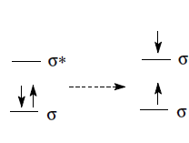
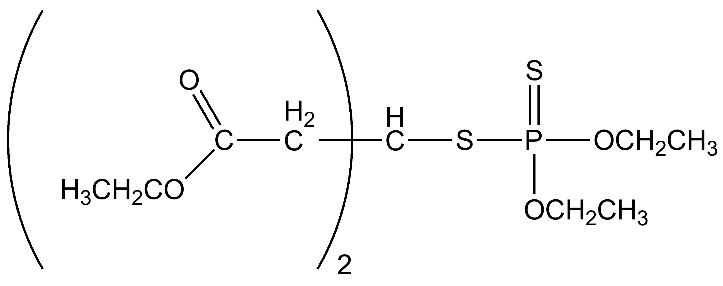
Assorbimento dei composti organici
Transizioni σ→σ* (110-135 nm)
Queste transizioni sono quelle che richiedono le energie più elevate, poiché coinvolgono elettroni coinvolti nei legami σ, portandoli al corrispondente orbitale di antilegame.
Molecole come gli alcani saturi, che contengono solo legami C–C e C–H, danno solo questi assorbimenti, che cadono nella zona dell’UV lontano, detta anche UV sotto vuoto (infatti in questa zona assorbe anche l’ossigeno dell’aria, per cui un’eventuale indagine andrebbe condotta eliminando tale interferenza, vale a dire operando sotto vuoto).

Slide 40
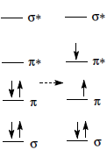
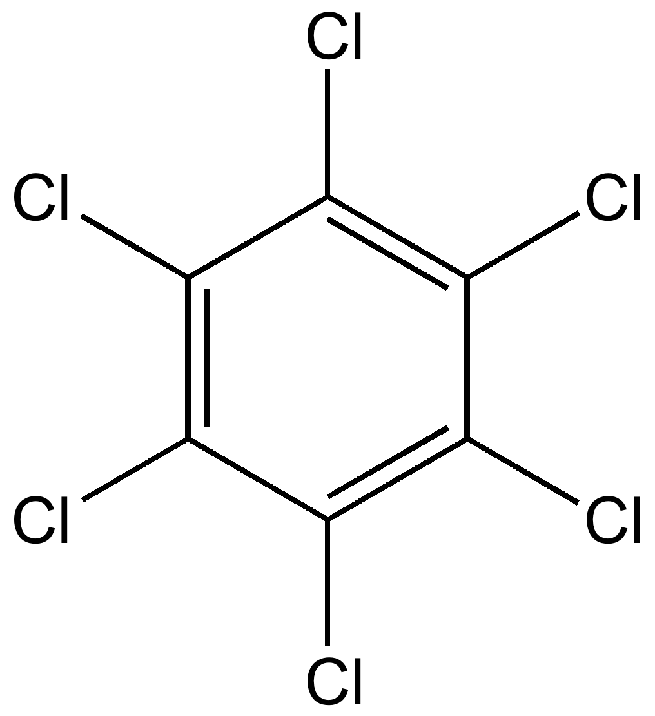
Assorbimento dei composti organici
Transizioni π → π* (160-255 nm)
La transizione π → π* è decisamente più facile della precedente, ed è tipica dei composti insaturi. Ne possiamo individuare tre tipi principali:
- transizione E (etilenica) → banda tipica di sistemi π isolati (180-200 nm)
- transizione B (benzenoide) → banda tipica del sistema benzenico; può essere anche particolarmente complessa, sebbene non molto intensa, dato che non sarebbe permessa dalle regole di selezione (250-255 nm)
- transizione K (di coniugazione) → è caratteristica di sistemi aromatici o comunque di doppi o tripli legami coniugati. Maggiore è la delocalizzazione, più alta è la lunghezza d’onda di assorbimento, ed aumenta anche la relativa intensità.

Slide 41
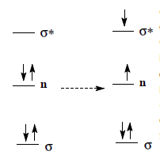
Assorbimento dei composti organici
Transizioni n → σ* 160-255 nm e n → π* (>285 nm)
Composti saturi contenenti atomi con “lone pair” (O, N, S) sono capaci di dare questo tipo di transizione. I composti organici che possono dare luogo a queste transizioni sono: ammine, alcoli, tioli, alogenoderivati. Queste bande sono del tipo R, cioè radicalico, perché interessano eteroatomi che dispongono di doppietti di non – legame e si trovano inseriti in un sistema π o in un sistema σ.
È il caso di C=O, C=N, N=N, oppure il C –O, C–S, C–N (alcoli, mercaptani, ammine…)
La bassa intensità viene interpretata con il fatto che tali transizioni non sarebbero permesse dalle regole di selezione

Slide 42
Assorbimento dei composti organici
Transizioni per trasferimento di carica
Sono di solito le più intense dello spettro, perché sono dovute a veri e propri spostamenti di elettroni da una parte all'altra della molecola e di solito forniscono le bande più intense dello spettro. I composti aromatici sostituiti presentano bande di questo tipo che cadono nell'intervallo 220-370 nm.
Spesso:
i composti di coordinazione, ma anche
gli ioni di metalli di transizione (come MnO₄⁻ o CrO₄²⁻) e
i complessi molecolari (come fra I₂ e il benzene)
mostrano una colorazione molta intensa. Perché?
L'intenso assorbimento nel visibile da parte di queste specie è associato a transizioni elettroniche che producono forti variazioni nel momento di dipolo. In particolare, per ioni e composti di coordinazione si parla di trasferimento di carica intramolecolare perché si verifica un vero e proprio trasferimento di un elettrone dall'atomo centrale ai leganti, e viceversa.

Slide 43
Assorbimento dei composti organici
Il caso più frequente consiste nel trasferimento di un elettrone dal legante al metallo; infatti in una transizione elettronica di questo tipo si verifica una forte variazione del momento di dipolo.
- AgI è giallo mentre AgCl è bianco, ciò si spiega perché lo ioduro tende a cedere un elettrone (è più riducente) del cloruro; il trasferimento elettronico da parte di I⁻ richiede l'assorbimento di un fotone nella regione del blu, al limite del visibile, e perciò AgI appare giallo.
Il trasferimento di carica è il primo stadio verso l'ossidazione del legante e quindi, la rottura del legame con il metallo, è indice in molti casi, di scarsa stabilità della molecola (o dello ione). Il colore giallo dello ione CrO₄²⁻ deriva dal trasferimento di un elettrone di non legame dall'ossigeno ad un orbitale del cromo.

Slide 44
Assorbimento dei composti organici
Lo ione MnO₄⁻, che è un ossidante più energico di CrO₄²⁻ appare di colore violetto, perché il trasferimento elettronico è relativamente più facile (e avviene a lunghezze d'onda maggiori).
Per i complessi molecolari si parla di trasferimento di carica intermolecolare. Nel caso di I₂ in benzene si pensa che l'intensa colorazione marrone scuro sia dovuta al trasferimento di un elettrone π del benzene in un orbitale molecolare vuoto di I₂. in tetracloruro di carbonio o in un solvente idroalcolico, I₂ dà invece una colorazione viola perché non si formano complessi di questo tipo.

Slide 45
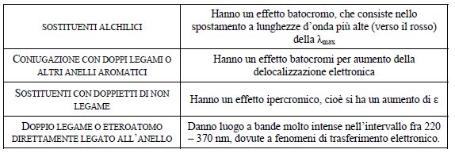
Assorbimento dei composti organici

Slide 46
Riconoscimento delle sostanze organiche
Una singola banda di media intensità (e = 100/10.000) a lunghezze d’onda inferiori ai 220 nm indica generalmente una transizione n →σ*.
Sono possibili ammine, alcoli, eteri e tioli a patto che gli elettroni di non legame non siano inclusi in un sistema coniugato. Una eccezione a questa generalizzazione è la transizione n →π* dei nitrili che assorbe in questa regione.
Una singola banda di debole intensità (e = 10 a 100) nella regione compresa tra 250 e 360 nm, senza maggiori assorbimenti a lunghezze inferiori (200 - 250 nm), indica di solito una transizione n →π*. Questo può indicare la presenza di un cromoforo semplice o non coniugato nel quale è contenuto O, N, o S. Alcuni esempi: C=O, C=N, N=N, -NO2, -CO2R, -CO2H, or -CONH2.
Due bande di media intensità (e = 1,000 -10,000), entrambe con un λ_{max} oltre 200 nm, indica in genere la presenza di un gruppo aromatico.
Bande di alta intensità (e = 10,000 - 20,000) intorno a 210 nm possono indicare la presenza di un diene o un poliene.

Slide 47
Riconoscimento delle sostanze organiche
Chetoni semplici, acidi, esteri ed altri sistemi contenenti elettroni π mostrano due assorbimenti: uno a lunghezze d‘onda maggiori (>300 nm, debole intensità) ed uno inferiori (<250 nm, alta intensità). Con la coniugazione si spostano a lunghezze d’onda maggiori.
I composti che sono colorati, assorbono nel visibile. Per assorbire in questa regione devono essere caratterizzati da sistemi coniugati molto estesi o possedere sistemi policiclici aromatici condensati .
In definitiva si può dire che lo spettro UV diventa decisivo quando il dato che fornisce è in negativo, così:
L’assenza di assorbimento sopra i 180 nm esclude la presenza di sistemi aromatici o comunque coniugati
L’assenza di assorbimento tra 230 – 280 nm esclude la presenza di anelli benzenici

Slide 48
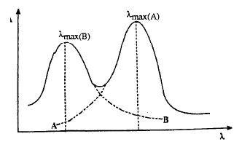
Analisi quantitativa di due o più componenti
Se due composti presentano assorbimenti in regioni diverse dello UV, essi possono essere dosati quantitativamente. Se i due composti presentano λ_{max} di assorbimento molto diversi, si può assumere che siano completamente trasparenti l’uno nella regione di massimo assorbimento dell’altro. In questo caso l’analisi si effettua come se si avesse a che fare con due soluzioni differenti. Quando invece i due composti da determinare , danno luogo a spettri UV con zone di assorbimento parzialmente sovrapposte, si deve tener conto del contributo di entrambi i valori di
assorbanza. Considerando le assorbanze come grandezze additive, si ha:

Slide 49
Spettri in derivata
In linea di massima lo spettro elettronico non risulta abbastanza selettivo per caratterizzare una molecola. Tuttavia quando si tratta di distinguere fra sostanze molto simili, è possibile utilizzare proficuamente lo spettro UV-Vis mediante la registrazione dello spettro in derivata.
Quando le bande di assorbimento, che in UV-Vis sono solitamente larghe, non hanno una struttura sufficientemente risolta, gli spettri di sostanze simili appaiono praticamente uguali.
I vantaggi delle derivate sono:
Maggiore risoluzione: la derivata esalta le caratteristiche delle bande sovrapposte che vengono registrate dal normale spettro A/λ. La struttura che ne risulta rende lo spettro adatto a rilevare piccole differenze altrimenti non distinguibili
Discriminazione di bande strette: le bande derivate risultano tanto più pronunciate quanto più strette sono le bande dello spettro di assorbimento. Viene quindi esaltata la differenza fra bande larghe e bande strette

Slide 50
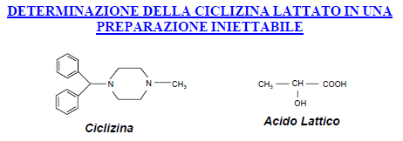
Esempio di analisi quantitativa
1) Diluire 5 ml di soluzione presente nella fiala a 100 ml con H₂SO₄ 1M
2) Aggiungere 2 g di NaCl a 20 ml della soluzione
3) Estrarre con 2 porzioni da 50 ml di etere etilico
4) Aggiungere 20 ml di NaOH 5M
5) Estrarre con tre porzioni da 50 ml di etere etilico
6) Riunire gli estratti eterei e lavare con due porzioni da 10 ml di una soluzione satura di NaCl
7) Estrarre la fase eterea con 2 porzioni da 25 ml di H₂SO₄ 0,05 M, e poi con due porzioni da 10 ml di H₂O
8) Riunire gli estratti acidi e acquosi neutri e diluire con H₂O a 100 ml
9) Prelevare 5 ml di questa soluzione e diluirli a 200 ml con H₂SO₄ 0,05 M
10) Misurare l’assorbanza della soluzione acida risultante a 225 nm

Slide 51
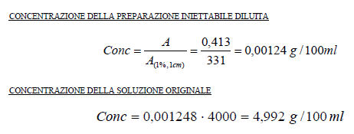
Esempio di analisi quantitativa
Calcolare la % P/V di ciclizina lattato nella preparazione iniettabile, considerando che:
- A (1%, 1 cm) a 225 nm → 331
- Volume saggiato → 5 ml
- A misurata → 0,413
- Cuvetta da 1 cm
1° diluizione ------- 5 → 100 ml (diluito 20 volte)
2° diluizione ------- 20 → 100 ml (diluito 5 volte)
3° diluizione ------- 5 → 200 ml (diluito 40 volte)
Diluizioni totali (fattore di diluizione) ------ 20 x 5 x 40 = 4000

